Slide 1
如何召开一个有效的班前会
博富特咨询
全面
专业
实用

Slide 2
关于博富特
博富特培训已拥有专业且强大的培训师团队-旗下培训师都拥有丰富的国际大公司生产一线及管理岗位工作经验，接受过系统的培训师培训、训练及能力评估，能够开发并讲授从高层管理到基层安全技术、技能培训等一系列课程。
我们致力于为客户提供高品质且实用性强的培训服务，为企业提供有效且针对性强的定制性培训服务，满足不同行业、不同人群的培训需求。
博富特认为：一个好的培训课程起始于一个好的设计,课程设计注重培训目的、培训对象、逻辑关系、各章节具体产出和培训方法应用等关键问题。

Slide 3
一、班前会的定义和价值
1、班前会定义
班前会是：
由班长主持运营
以班组为单位，
在工作开始之前，
在指定的地点，
班组成员集合在一起召开的工作准备会议。

Slide 4
一、班前会的定义和价值
2、班前会价值
有利于团队
提升士气和凝聚力
促进经验交流和分享
员工技能培训
愉快开始一天的生产作业
有利于现场管理的
工作的布置
任务的达成
重要通知的传达
有利于班长
树立威信
提高沟通表达能力

Slide 5
班前会的核心价值总结
一、班前会的定义和价值
班前会是现场管理的基础
对现场管理控制的“人 机 料 法 环”起着计划和检核作用
班前会能有效提高员工士气，增强团队凝聚力，是班组建设的重要工具之一。

Slide 6
一、班前会的定义和价值
班前会班前会的目的是为了更好的传达管理信息，
加强人员之间的沟通交流，增强每个团队的凝聚力和向心力，提高工作质量与效率，使每位员工每天都能轻松高效的工作、快乐的工作，

Slide 7
二、如何召开一个有效的班前会
四必讲
2.1 班前会的内容——应该讲什么
讲人员
讲任务
员工出勤情况
员工精神状态
上一班生产情况、设备状况和存在的问题
当班生产计划安排
讲标准
讲安全
按操作规程实施作业
工艺技术变更的提醒和培训
岗位安全防护要点、注意事项、处理方法
安全隐患的提醒

Slide 8
2.2 班前会流程
准备
集合
总结&计划
激励
上岗

Slide 9
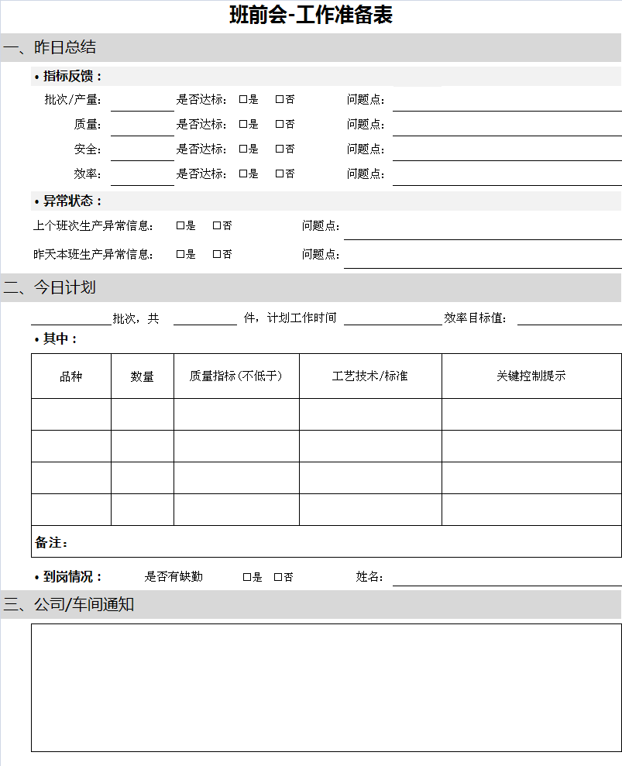
二、如何召开一个有效的班前会
第一步 准备
细则：
1、获取信息
2、记录要点
“昨日生产总结”、“当班生产计划”、“公司/车间通知”
工作准备表

Slide 10
二、如何召开一个有效的班前会
第二步 集合
关键控制点
细则：
1、整队问好
2、报数/点到
3、记录考勤
列队整齐
队形确保班长能关注到每位员工。
队形（一）
队形（二）
队形（三）
队形（四）
主持人
班组成员

Slide 11
二、如何召开一个有效的班前会
第二步 集合
关键控制点
细则：
1、整队问好
2、报数/点到
3、记录考勤
列队整齐
队形确保班长能关注到每位员工。
有效激发员工士气：如发现员工状态不佳，可再次进行整队问好。

Slide 12
二、如何召开一个有效的班前会
第二步 集合
关键控制点
细则：
1、整队问好
2、报数/点到
3、记录考勤
报数：如队列有多排，建议各排同时报数
点到：一般适用于人数在12-15人以内的

Slide 13
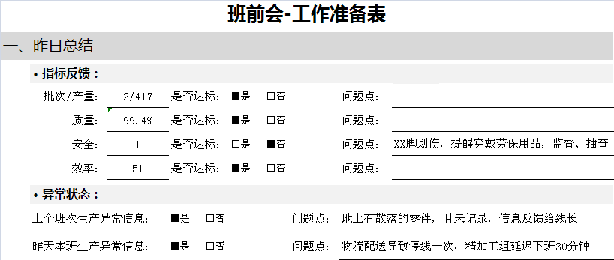
二、如何召开一个有效的班前会
第三步 总结&计划
细则：
1、总结昨日工作状况
2、安排当日工作计划/指标
3、提示关键控制点
4、传达公司/车间重要通知
5、提问/反馈
关键控制点
有效反馈昨日本班工作指标（Q.C.D.S等）。
总结成绩和问题点，不超过三项

Slide 14
二、如何召开一个有效的班前会
第三步 总结&计划
关键控制点
有效反馈昨日当班工作指标（Q.C.D.S等）
总结成绩和问题点，不超过三点
建议使用特定手势来表达数字“1、2、3“
细则：
1、总结昨日工作状况
2、安排当日工作计划/指标
3、提示关键控制点
4、传达公司/车间重要通知
5、提问/反馈
手势“1”
手势“2”
手势“3”

Slide 15
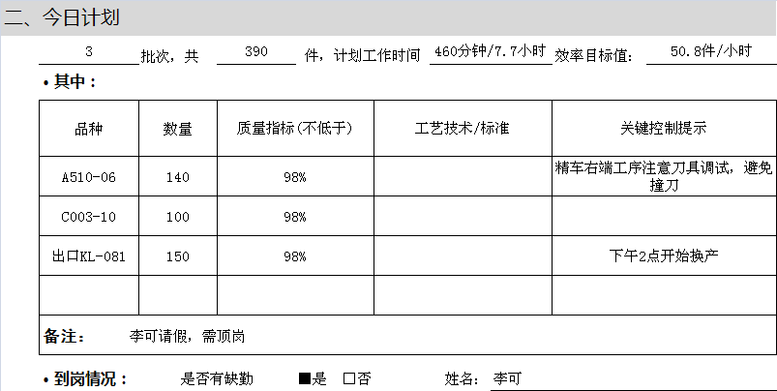
二、如何召开一个有效的班前会
第三步 总结&计划
细则：
1、总结昨日工作状况
2、安排当日工作计划/指标
3、提示关键控制点
4、传达公司/车间重要通知
5、提问/反馈
关键控制点
工作计划包括当班生产品种、数量、质量、效率等目标值

Slide 16
二、如何召开一个有效的班前会
第三步 总结&计划
细则：
1、总结昨日工作状况
2、安排当日工作计划/指标
3、提示关键控制点
4、传达公司/车间重要通知
5、提问/反馈
关键控制点
重点提示“人/机/料/法/环”的变更，并提出应对的措施
建议总共不超过3项 ，使用特定手势来表达数字“1、2、3“

Slide 17
二、如何召开一个有效的班前会
第三步 总结&计划
关键控制点
细则：
1、总结昨日工作状况
2、安排当日工作计划/指标
3、提示关键控制点
4、传达公司/车间重要通知
5、提问/反馈
通知传达准确、及时
对员工的疑问，应及时回馈并从正面引导

Slide 18
二、如何召开一个有效的班前会
第三步 总结&计划
细则：
1、总结昨日工作状况
2、安排当日工作计划/指标
3、提示关键控制点
4、传达公司/车间重要通知
5、提问/反馈
关键控制点
确保员工对当班计划、指标、关键点要点清楚
当员工复述不准确时，立即纠正
参考话术：
“大家对今天班前会的内容还有什么问题吗？”
“请XXX帮我们复述一下今天本班的生产计划。”
“请YYY带我们回顾一下今天本班的关键控制点有哪些？”

Slide 19
二、如何召开一个有效的班前会
第四步 激励
关键控制点
细则：
1、员工分享/员工培训
2、鼓舞士气
建议至少每周一次
提前让分享者做好准备。
关注：优秀员工、新员工和有进步的员工

Slide 20
二、如何召开一个有效的班前会
第四步 激励
关键控制点
细则：
1、员工分享/员工培训
2、鼓舞士气
饱满的精神状态
积极向上的语言

Slide 21
二、如何召开一个有效的班前会
第五步 上岗
细则：
1、齐呼团队口号
2、宣布作业开始
关键控制点
选择精炼易上口、体现企业文化的口号
全队士气高昂，整齐高呼
切不可使用“散会”或“结束”作为结束语
精益制造，步步为赢
齐心合力，共创佳绩
有志者事竟成，我行动我定能
超越自我，追求卓越

Slide 22
知识卡片
细 则
准备 | 获取信息
 | 记录要点
集合 | 整队问好
 | 报数/点到
 | 记录考勤
总结 &计划 | 总结昨日工作状况
 | 安排当日工作计划/指标
 | 提示关键控制点
 | 传达公司/车间重要通知
 | 提问/反馈
激励 | 员工分享/员工培训
 | 鼓舞士气
上岗 | 团队口号
 | 宣布作业开始

Slide 23
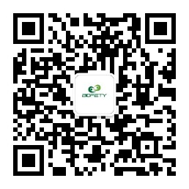
感谢聆听
资源整合，产品服务
↓↓↓
公司官网 | http://www.bofety.com/
如需进一步沟通
↓↓↓
联系我们 | 15250014332 / 0512-68637852
扫码关注我们
获取第一手安全资讯
微信公众号
抖音

